Slide 1
Bemutatkozó
Készítette: Rózsahegyi Ákos

Slide 2
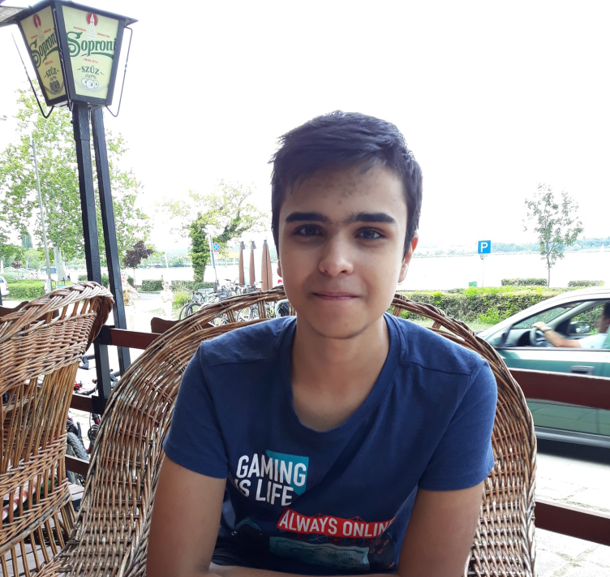
Általános információ
Név: Rózsahegyi Ákos
Született: 2003.12.04.
Életkor: 17 éves
Nem: Férfi
Magasság: 179 cm
Súly: 59 kg
Allergia: Nincs
Jelenlegi munka: Nincs
Járt: Számítástechnikai Általános Iskola

Slide 3

Tudnivalók
Tartózkodási hely: Budapest, XIII. Kerület
Hobbi: Számítógépen való elfoglaltság
Magamról:
Általában normális és csendes
Szorgalmas
Segítőkész

Slide 4
Köszönöm a figyelmet!

